Slide 1


MEDIA MENGAJAR
IPAS
UNTUK SD/MI KELAS 1

Slide 2


TEMPAT TINGGALKU
Bab
6
TUJUAN PEMBELAJARAN:
Menjelaskan cara merawat tempat tinggal dan lingkungan sekitar.
Mempraktikkan cara merawat tempat tinggal dan lingkungan sekitar dengan percaya diri.
Mengidentifikasi letak rumah dan lingkungan sekitar.
Menggambar letak rumah dan lingkungan sekitar dengan percaya diri.

Slide 3

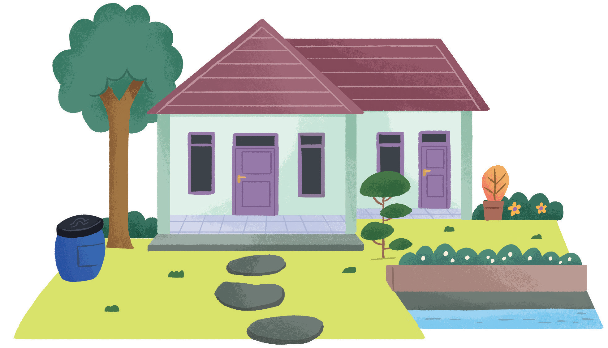
A. Rumah Sehat
Rumah memiliki ventilasi.
2
3
1
Rumah memiliki tempat sampah.
Rumah memiliki tanaman terawat.
4
Rumah memiliki jendela terbuka.
5
Rumah memiliki selokan bebas sampah.

Slide 4
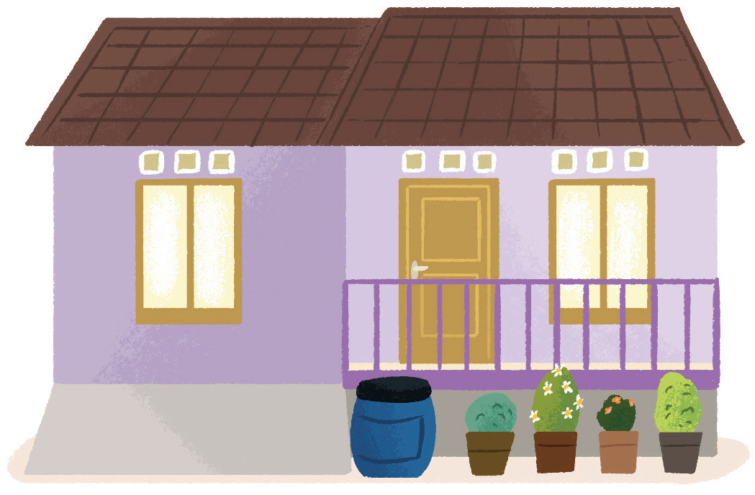
Tempat sampah harus tertutup rapat.
Agar tidak menyebarkan bau tak sedap dan tidak menjadi sarang lalat.

Slide 5
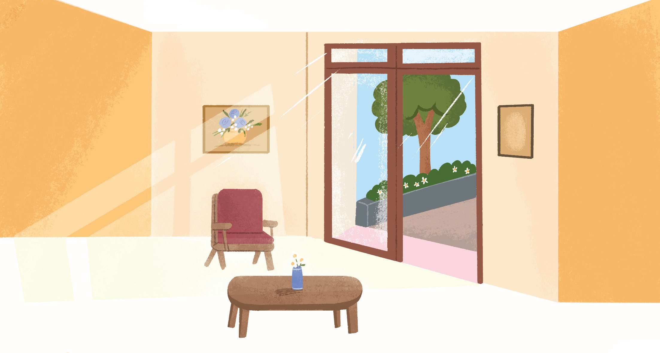
Jendela dan ventilasi berguna untuk pertukaran udara.
Jendela yang terbuka memudahkan sinar matahari masuk ke dalam rumah.

Slide 6
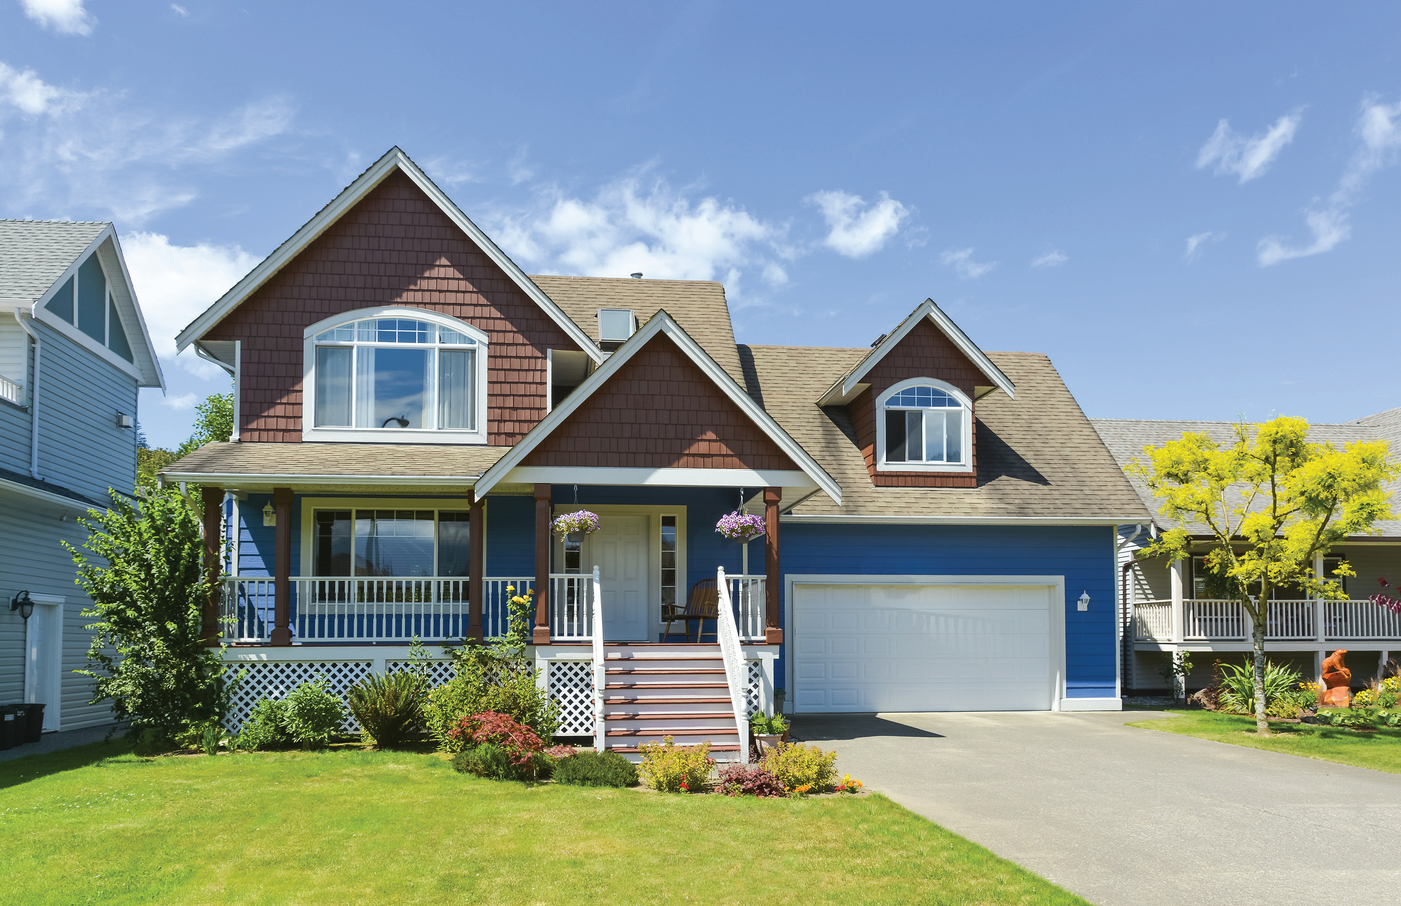
Tanaman yang terawat membuat lingkungan menjadi asri.
Udara di sekitar rumah menjadi segar.

Slide 7
Saluran air (selokan) di sekitar rumah harus lancar dan bebas sampah.
Selokan yang tidak lancar dapat menjadi sarang nyamuk.

Slide 8
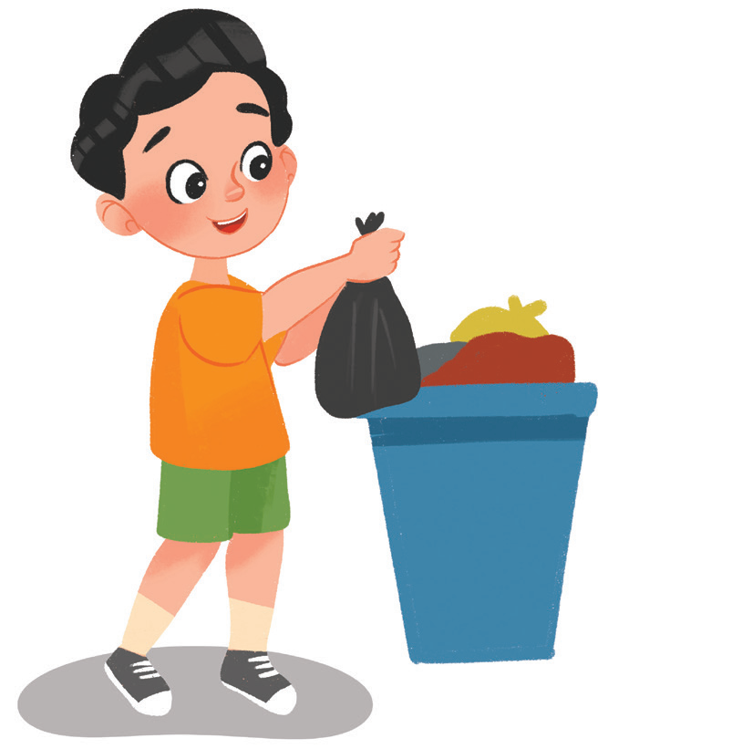
B. Cara Merawat Rumah
1
Buanglah sampah ke tempat sampah.
Jangan biarkan sampah menumpuk hingga menimbulkan bau dan sarang penyakit.

Slide 9
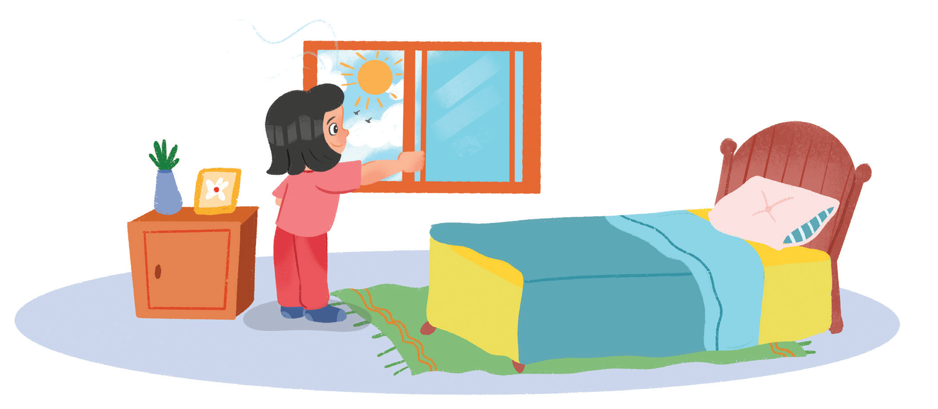
2
Bukalah jendela setiap pagi hari.
Jendela yang terbuka membuat udara di dalam rumah menjadi segar.

Slide 10
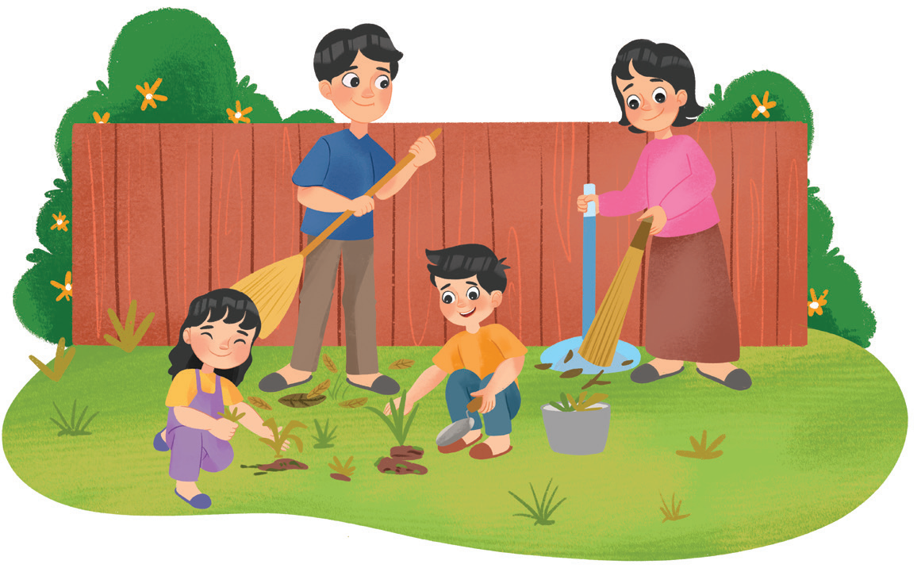
3
Rawatlah tanaman dengan menyiram dan memberi pupuk secara teratur.
Selain itu, bersihkan lingkungan tanaman dari sampah daun yang berserakan.

Slide 11
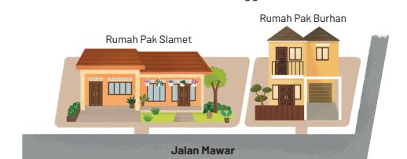
C. Letak Rumah
Letak rumah adalah tempat rumah berada.
Letak rumah dapat ditunjukkan dengan alamat rumah.
Letak rumah Pak Burhan terletak di Jalan Mawar.

Slide 12
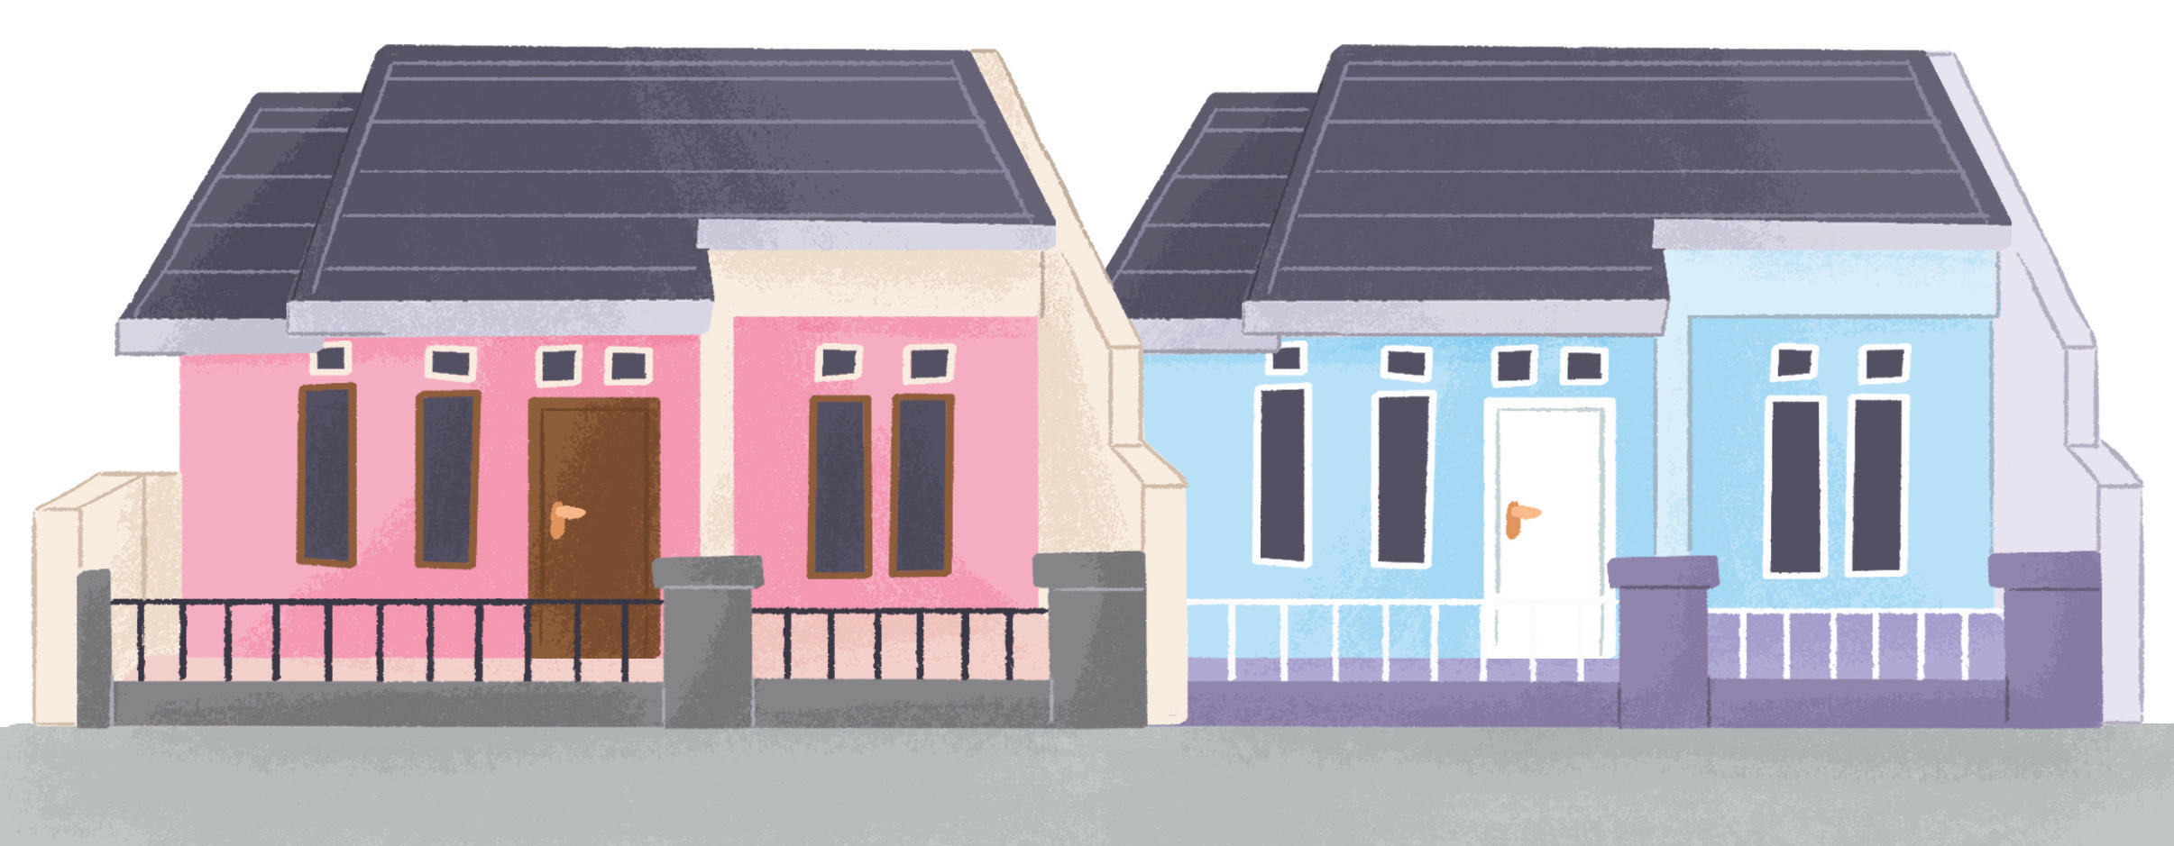
Rumah biasanya berbatasan dengan rumah lain.
Rumah tersebut disebut sebagai rumah tetangga.

Slide 13

Ayo, sebutkan letak rumahmu dan ceritakan posisi rumahmu dengan rinci kepada temanmu
!

